Slide 1

物联网控制器系统
设备接入模块的设计与实现
软件学院
指导老师：刘钦
裴玉林
141250099

Slide 2
一、项目概览
CONTENTS
二、需求分析
三、关键技术实现
四、运行效果及展望

Slide 3
项目概览
PROJECT BACKGROUND

Slide 4
项目概览
需求分析
关键技术实现
运行效果及总结
主要工作
功能上：
- 充当SDN控制器的南向角色
根据事件上报和业务下发两种场景，设计并实现设备接入模块的主要功能
基于事件上报实现设备上线功能
性能上：
保证控制器宕机设备不脱管
Notes:
物联网控制器在业界主要是SDN(软件定义网络)控制器
本项目根据SDN架构实现
设备接入模块是介于SDN控制器和物理设备之间的一层
相当于SDN控制器和设备的桥梁
本文的主要工作 也是本人的主要工作
控制器恢复后，设备的状态能很快的恢复回来

Slide 5
项目概览
需求分析
关键技术实现
运行效果及总结
技术概述
SDN控制器
Spring Boot
Apache Mina
Google GRPC
NETCONF协议

Slide 6
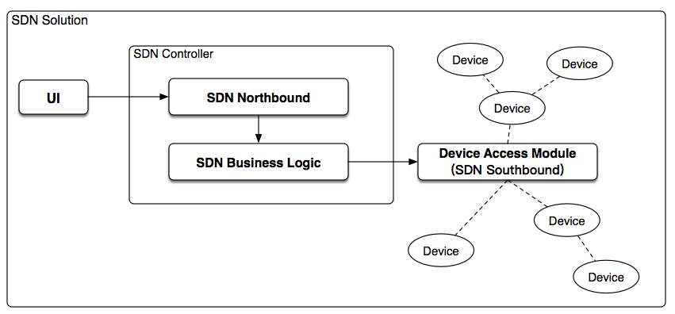
项目概览
需求分析
关键技术实现
运行效果及总结
设备接入模块的位置
Notes:
充当南向角色
所有设备不直接和控制器相连接
两个屏蔽

Slide 7
需求分析
REQUIREMENTS ANALYSIS

Slide 8
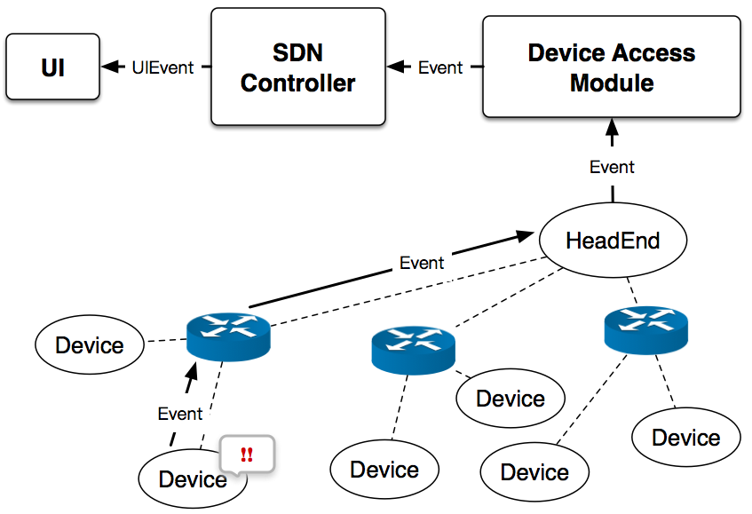
项目概览
需求分析
关键技术实现
运行效果及总结
事件上报
Notes:
将所有的用例抽象出来，得到2种场景
对于设备只需要上报给设备接入模块
值得注意的是有headend 前置设备 起汇聚作用 但同样被抽象为设备

Slide 9
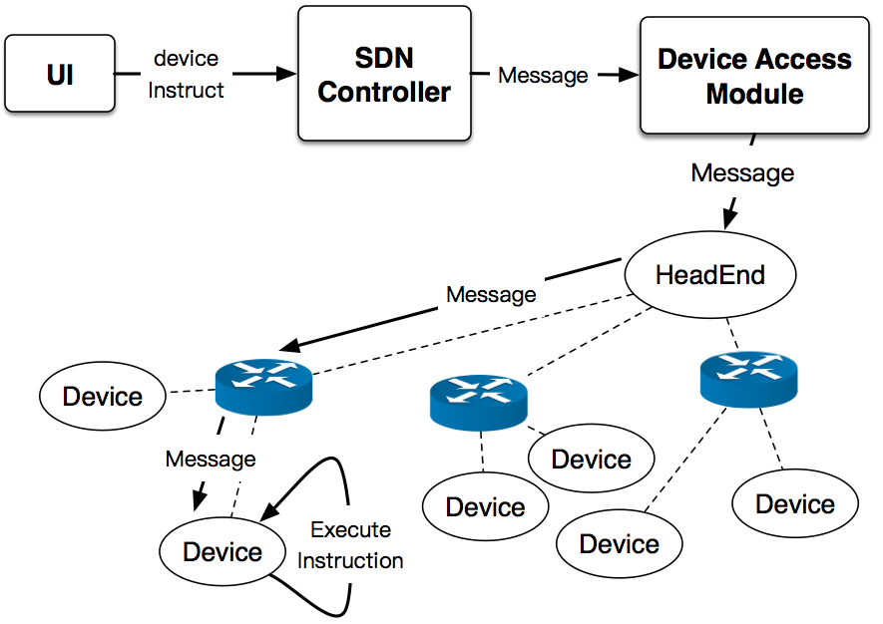
项目背景
需求分析
关键技术实现
运行效果及总结
业务下发
Notes:
业务转tcp报文
内容支持netconf协议

Slide 10
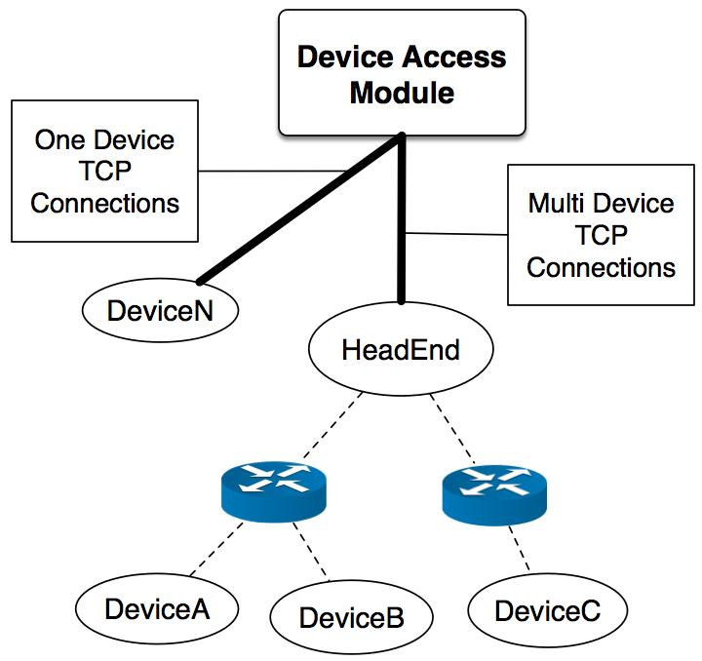
项目背景
需求分析
关键技术实现
运行效果及总结
设备接入模块
1. 解析和封装协议
2. 维护管理通道
Notes:
重要的两个功能
为了实现上述的需求，我们将设备接入模块和设备之间的TCP连接抽象成一个管理通道
通过管理和维护这个通道，就能实现上述的需求
通道的区别

Slide 11
关键技术实现
KEY TECHNOLOGY IMPLEMENTATION
Notes:
字体：思源宋体Heavy

Slide 12
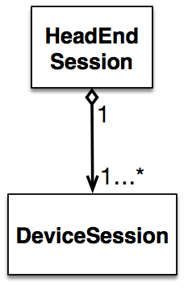
项目背景
需求分析
关键技术实现
运行效果及总结
管理通道的建立
每一次有设备和设备接入模块建立TCP连接时，创建一个管理通道。
HeadEndSession类既是前置Session，也是管理通道的抽象。
当通道中有新的设备与控制器交互时，创建一个设备Session，并挂在对应的HeadEndSession下，进行管理。

Slide 13
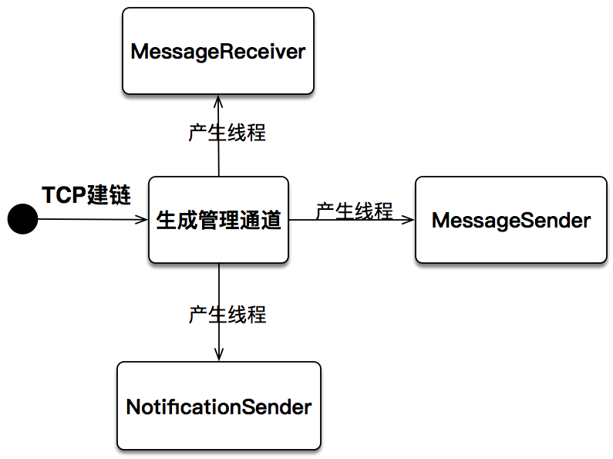
项目概览
需求分析
关键技术实现
运行效果及总结
管理通道对事件的处理
当管理通道建立好时，为其生成处理各种事件的队列，
并为这些队列各开启一个线程，
线程负责定时去相应的队列中获取任务并执行
MessageReceiver:处理上报的TCP报文
MessageSender:处理下发的TCP报文
NotificationSender:处理发送给控制器的事件

Slide 14
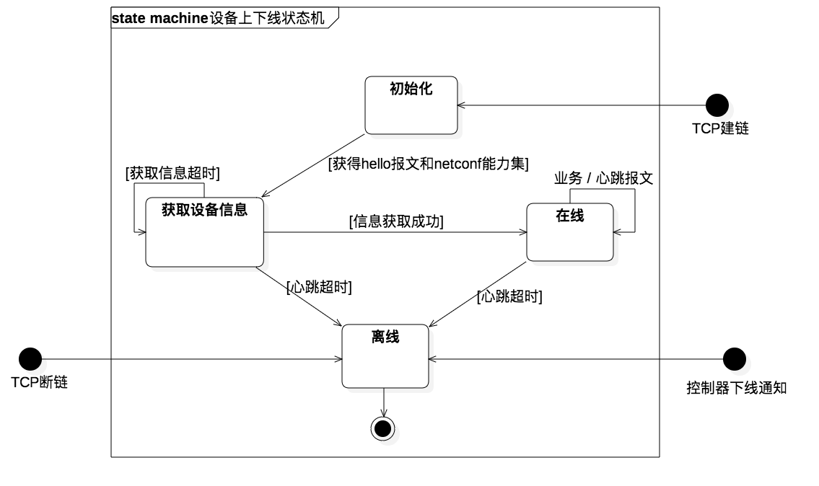
项目概览
需求分析
关键技术实现
运行效果及总结
设备上线
根据NETCONF协议

Slide 15
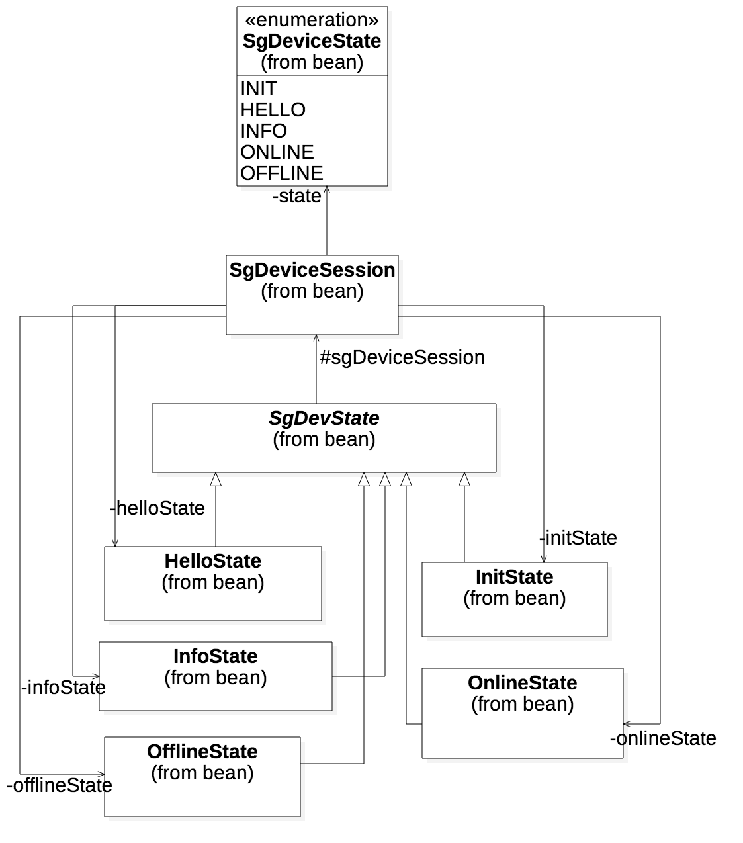
项目概览
需求分析
关键技术实现
运行效果及总结
设备上线
状态模式

Slide 16
运行结果及展望
RESULTS & SUMMARY
Notes:
字体：思源宋体Heavy

Slide 17
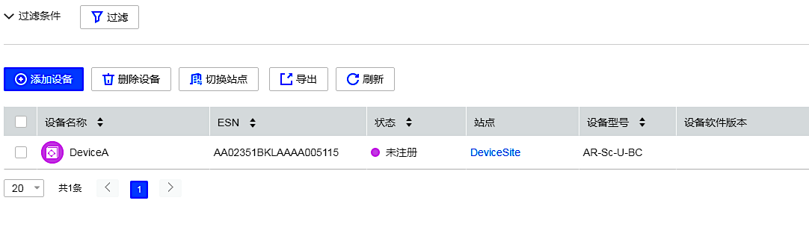
项目概览
需求分析
关键技术实现
运行效果及总结
UI截图
1.将设备加入控制器

Slide 18
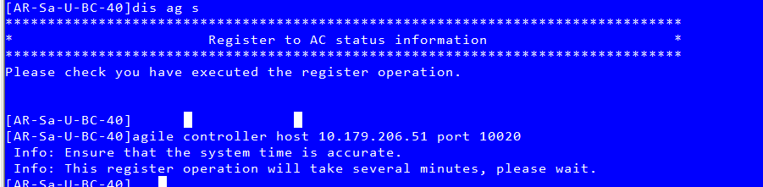
项目概览
需求分析
关键技术实现
运行效果及总结
UI截图
2.设备上线

Slide 19
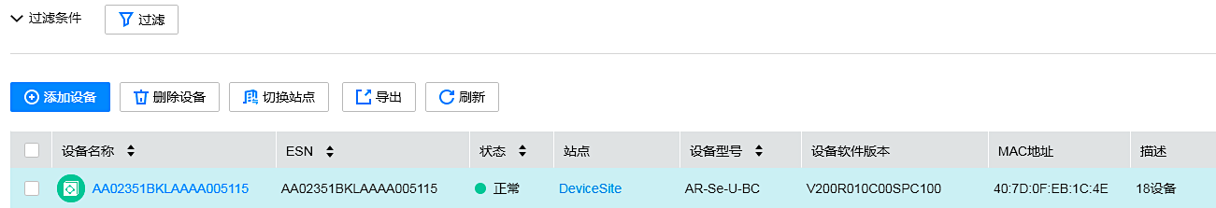
项目概览
需求分析
关键技术实现
运行效果及总结
UI截图
3.在控制器查看上线情况

Slide 20
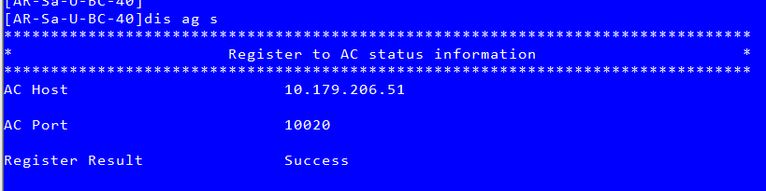
项目概览
需求分析
关键技术实现
运行效果及展望
UI截图
4.在设备侧查看上线情况

Slide 21
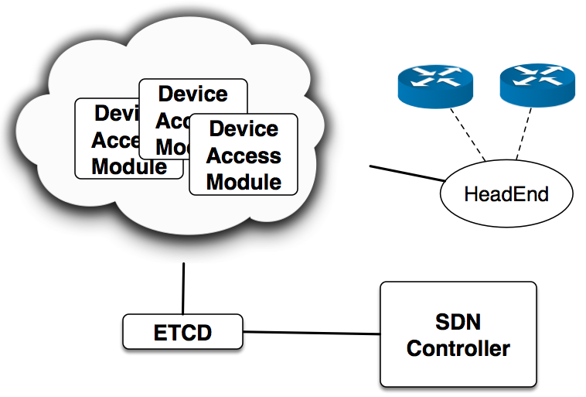
项目概览
需求分析
关键技术实现
运行效果及展望
展望
云化设备接入模块
灰度发布
动态扩展(设备扩容,协议栈扩展）

Slide 22
谢谢
Notes:
字体：思源宋体Heavy

Slide 23
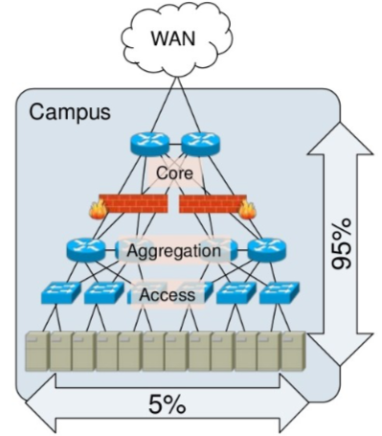
项目概览
需求分析
关键技术实现
运行效果及总结
SDN(Software Defined Network)
传统网络架构
功能由硬件主导
95%的流量由网关到设备产生
新的网络功能需要新的硬件支持

Slide 24
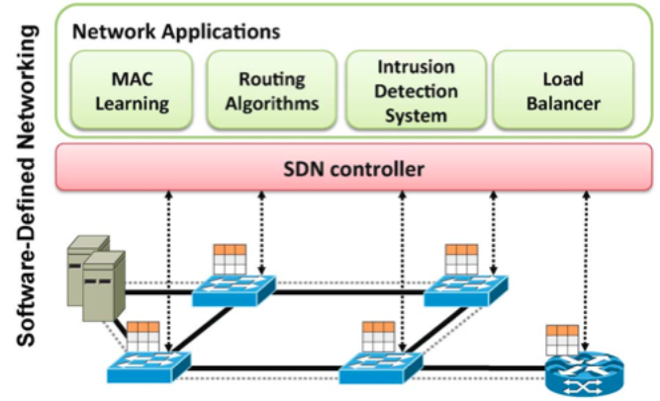
项目概览
需求分析
关键技术实现
运行效果及总结
SDN(Software Defined Network)
SDN网络架构

